Slide 1
第六章 二次型
第一节 二次型及其标准型
第二节 化二次型为标准型方法
第三节 二次型的规范型
第四节 正定二次型及正定矩阵

Slide 2
第一节 二次型及其标准型
  1.定义、二次型矩阵、二次型的秩
  2.线性变换、矩阵合同
  3. 标准形

Slide 3

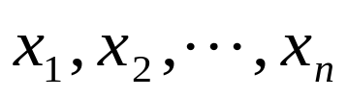
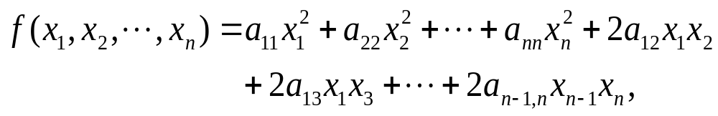
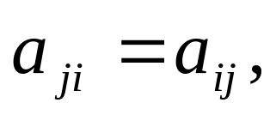
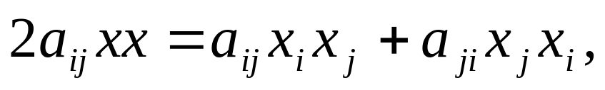
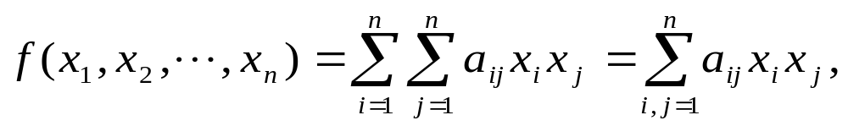
二次型的概念
(在实数范围内考虑)
(1)定义
含有
个变量
的二次齐次函数
称为二次型.
注:①
取
则
于是

Slide 4
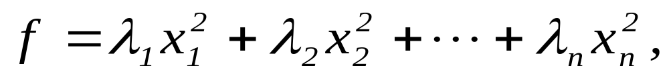
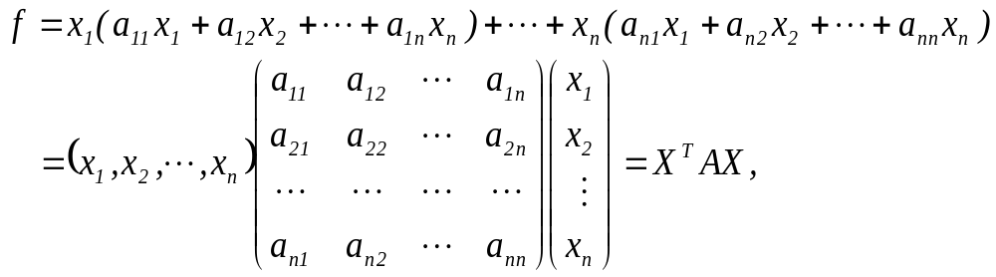

②
只含有平方项的二次型
称为二次型的标准形.
(2).二次型的矩阵表示

Slide 5
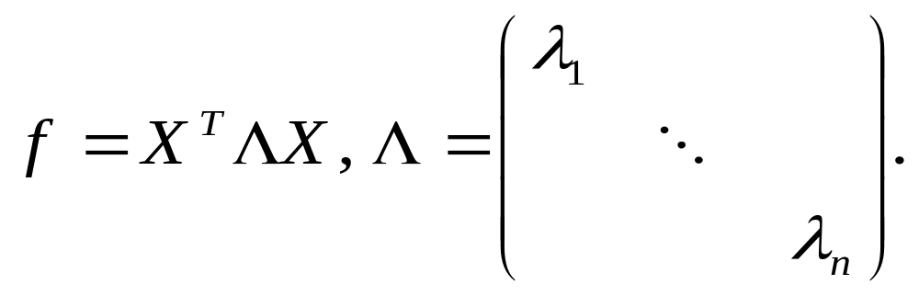



标准形可用矩阵表示为
注.
①二次型
实对称矩阵
称
为二次型
的矩阵;
称
为矩阵
的二次型.
称
的秩为二次型
的秩.

Slide 6
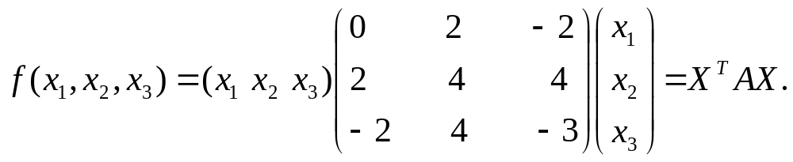
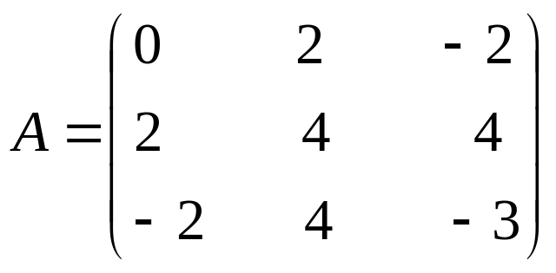
例1 求二次型
的矩阵及其秩.
解: 二次型的矩阵表示为
所以,二次型的矩阵为
计算得二次型的秩为r(A)=3.

Slide 7
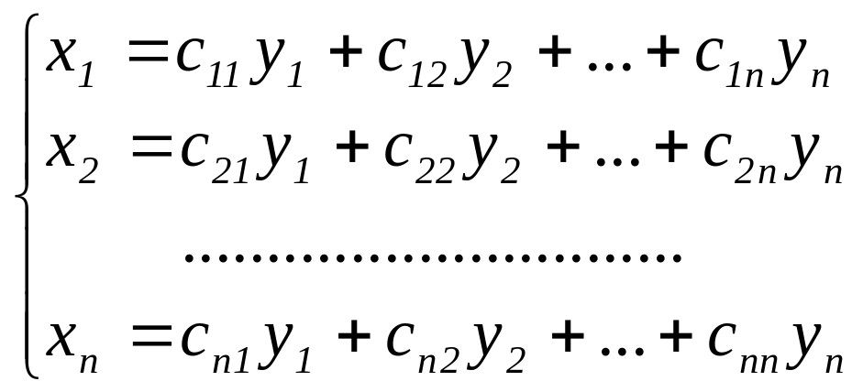
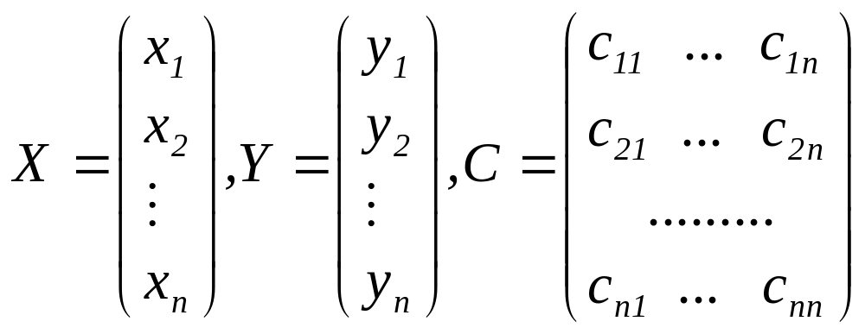
2.线性替换:设有两组变量x₁,x₂…,x_{n};y₁,y₂,…,y_{n}具有如下关系式
上式称为x₁,x₂…,x_{n}到y₁,y₂,…,y_{n}的一个线性变换.记为:X=CY,其中
若C可逆,称可逆线性替换;
若C正交,称正交线性替换.

Slide 8
3.矩阵合同
(1)设A,B为方阵,若存在可逆方阵C,使得C^{T}AC=B,
则称A,B合同.
(2) 性质:①反身性;②对称性;③传递性.
(3)定理 经可逆的线性替换,原二次型与新二次型的矩阵合同.
证明:
X=CY
f=X^{T}AX
f=(CY)^{T}A(CY)=Y^{T}(C^{T}AC)Y=Y^{T}BY
所以,A.B合同.

Slide 9
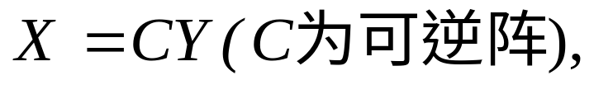
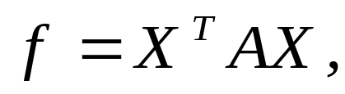
注:
以下主要问题为:
寻找可逆变换
代入二次型
使其化为标准形.
标准形的矩阵B=C^{T}AC

Slide 10
第二节 化二次型为标准型方法
一、正交变换法
二、配方法

Slide 11
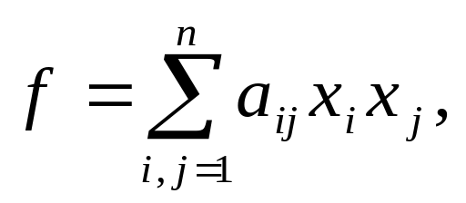



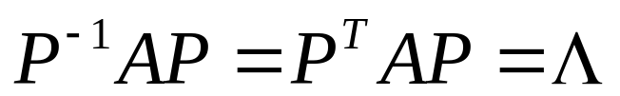



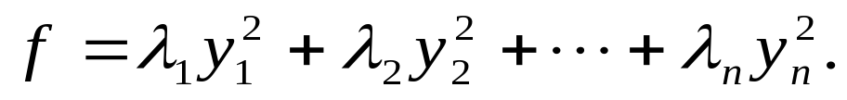
正交变换法化二次型为标准形
定理1
对于任一二次型
总有可逆变换
使其化为标准形.
事实上,令
实对称,
故总存在正交阵
使
为对角阵.
其中 的对角元素
是
的矩阵
的全部特征值.
令
则
标准形为

Slide 12

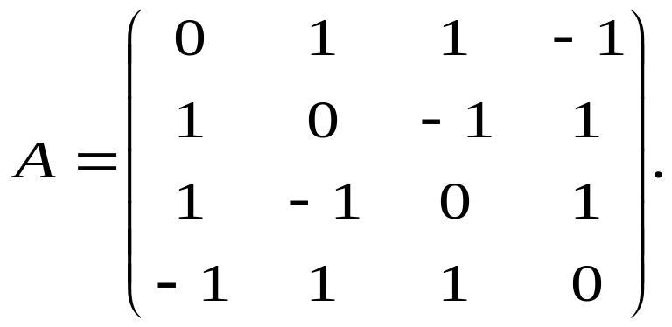

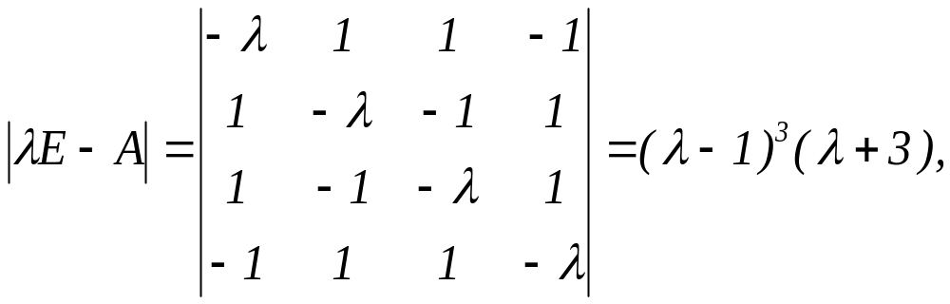
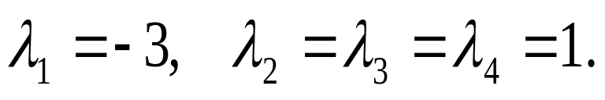
例1
求一个正交变换
把二次型
化为标准形.
解
(1)
的矩阵
(2)
得特征值为

Slide 13

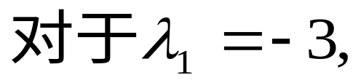

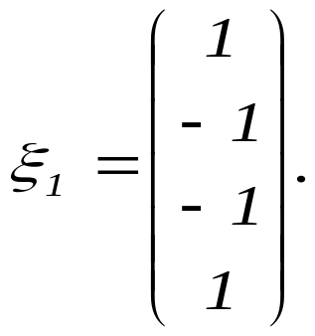
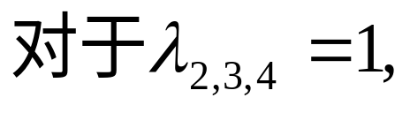
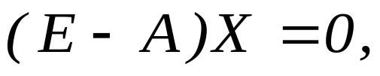
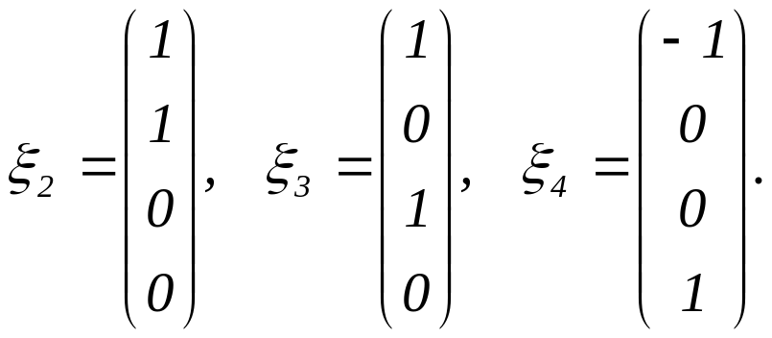
(3)
解方程组
得对应的一个线性无关的特征向量
解方程组
得对应的线性无关的特征向量为

Slide 14


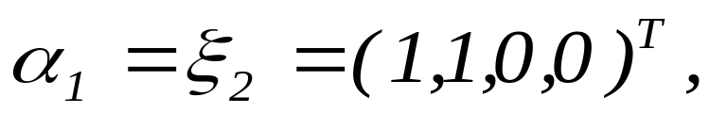
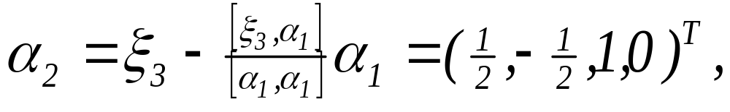
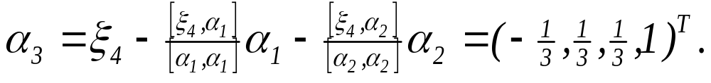
(4)
特征向量正交单位化
因
分别于
正交,
故只需将
正交化.
取

Slide 15
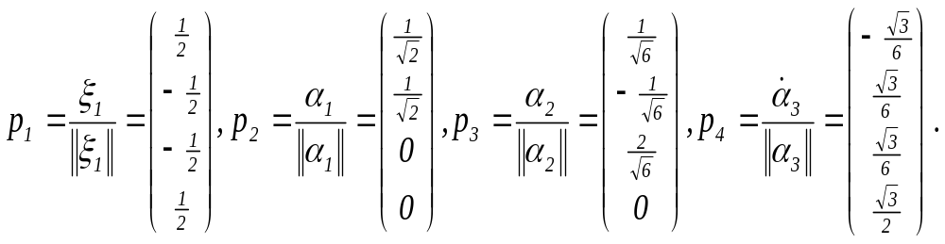
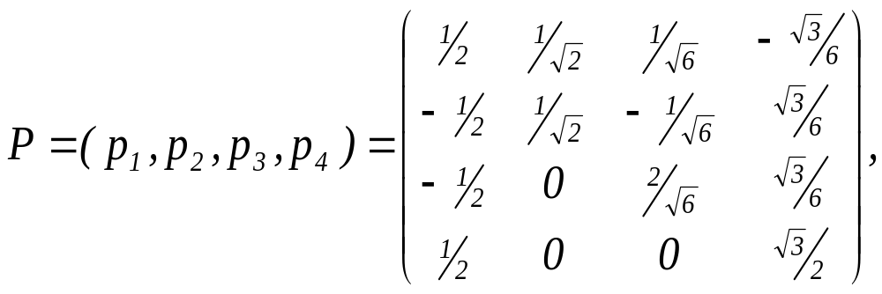

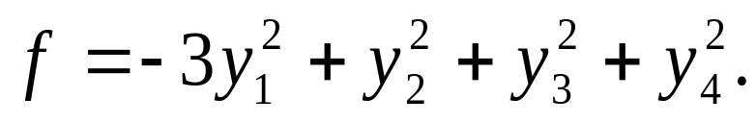
单位化
(5)
写出正交变换
令
P为正交阵,
正交变换
使二次型化为标准形

Slide 16
定理2 正交变换具有下列性质
(1)正交变换保持两向量内积不变;
(2)正交变换保持向量的长度不变(保距性);
(3)正交变换保持向量的夹角不变(保角性);
(4)正交变换把标准正交基仍变为标准正交基.

Slide 17
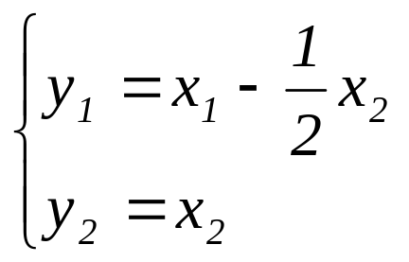
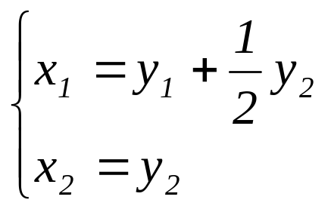
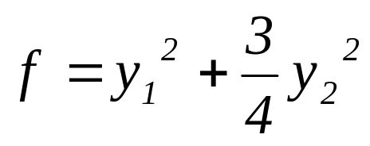
配方法化二次型为标准形
实数域上任意二次型经可逆线性替换可化为 标准型.
(1)n=1时,f=a₁₁x₁²已是标准型;
(2)n=2时, 设f=x₁²-x₁x₂+x₂²
= x₁²- x₁x₂ +(1/4)x₂²+(3/4)x₂²
=(x₁-(1/2)x₂)²+(3/4)x₂²
令
即
(可逆线性替换)
二次型标准化为

Slide 18
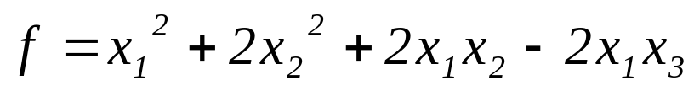
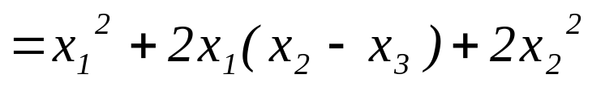
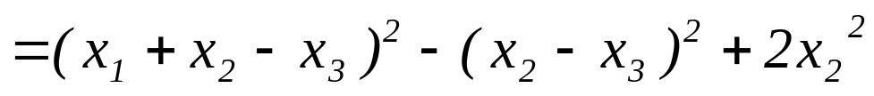
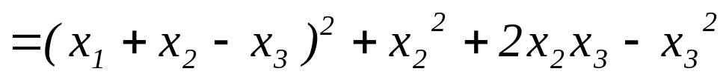
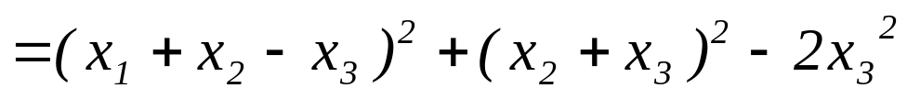
(3)n=3时,
①a₁₁≠0,依次将所有含x₁,x₂的项配方即可得到可逆线性替换及标准型
例

Slide 19
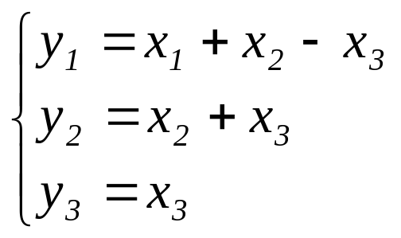
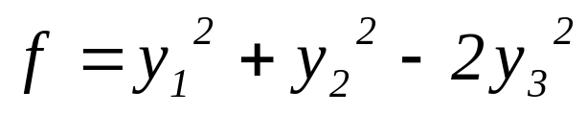
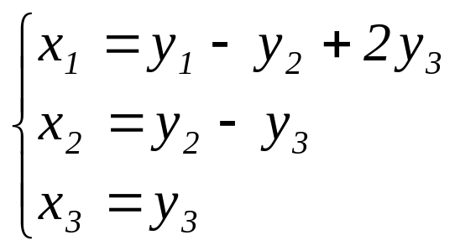
令
二次型标准化为
可以证明
为可逆线性替换.
注:依次将所有含x₁,x₂的项配方必然得到可逆线性替换
及标准型.

Slide 20
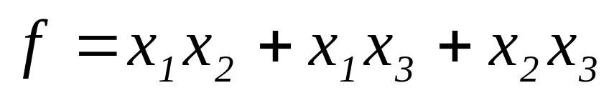
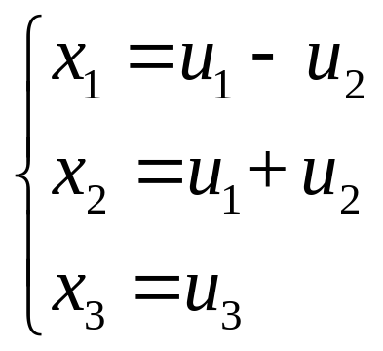
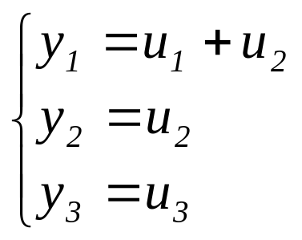
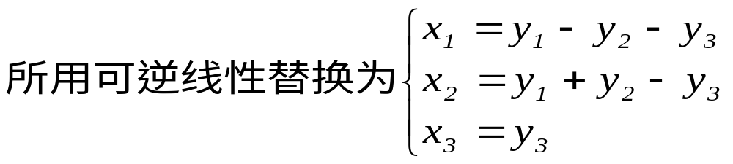
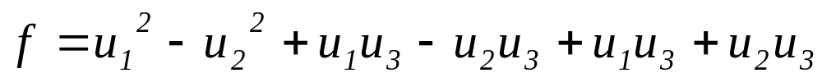
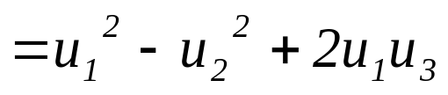
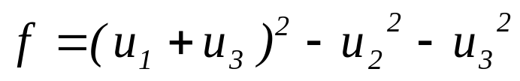
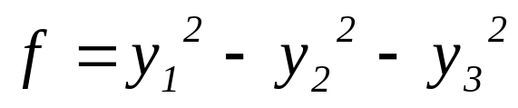
②a₁₁=0,但存在一a_{1j} ≠0,不妨设a₁₂ ≠0
例
令
(可逆线性替换)
再令
则
用①中配方法得
标准型为

Slide 21


课堂练习

Slide 22


4.用配方法将下列二次型化为标准型,并写出所用的可逆线性替换

Slide 23





第三节 二次型的规范形
1.惯性定理
设
(标准型)
令
令
所以,二次型的标准型不唯一.

Slide 24





P为可逆矩阵
其中
为对角矩阵.
设r(A)= r, 则
=B对角线上非零元素个数
从而有以下定理
定理1 若实二次型的秩为r,则二次型的任意标准形中所含非零项的项数为r.

Slide 25
进一步可得以下结果:
定理2 (惯性定理)
二次型的标准形不是唯一的,但标准形中系数不为零的
平方项的项数是唯一确定的,它等于二次型的秩;
正项,负项的项数也唯一确定.
特别定义:
标准形中正(负)系数的项数称为二次型的正(负)惯性指数.

Slide 26


2.二次型的规范形
设
则
平方项系数为1或-1的标准型称为二次型的规范型.

Slide 27

定理3 任意二次型经可逆线性替换可化为规范型,
且规范型唯一存在.其中r为二次型的秩.
推论 :两个实对称矩阵合同的充要条件为它们的秩和正负惯性指数相等.
例:
则 A与C合同,A与B不合同.

Slide 28
第四节 正定二次型及正定矩阵
  1.定义、性质
  2.正定二次型正定矩阵判定

Slide 29
  1.基本概念

Slide 30
2.正定二次型及正定矩阵的判别
定理1 二次型经可逆线性替换,其正定性不变.
定理2
n元实二次型正定的充要条件是其标准形中的n个系数都大于零.
定理3
n元实二次型正定的充要条件是其正惯性指数为n.
推论:
n元实二次型正定的充要条件是它的n个特征值全大于0.

Slide 31

推论1 若A为正定矩阵,则|A|>0.
定理5 (霍尔维兹定理)

Slide 32




例1
判别二次型
的正定性.
解
的矩阵为
各阶顺序主子式
故
是负定二次型.

Slide 33









例2
设
为可逆矩阵,
证明
是正定二次型.
证
显然
即
令
则
对任
因
可逆,
所以
故
即
是正定二次型.

Slide 34


课堂练习

